Slide 1

UBND PHƯỜNG HƯNG ĐẠO
TRƯỜNG TIỂU HỌC ĐA PHÚC
Môn : Tự nhiên và xã hội
Bài 20: Cơ quan tuần hoàn (tiết 2)
Giáo viên thực hiện: Đào Thị Nhung

Slide 2


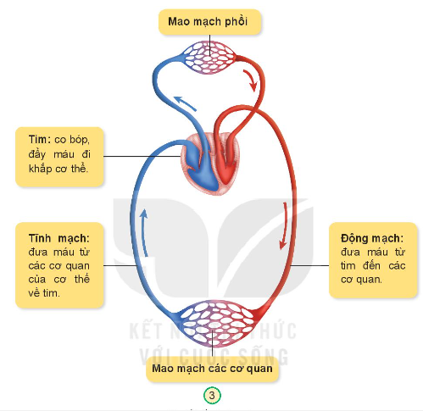

Slide 3
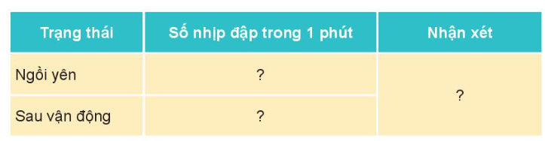
Tìm và đếm nhịp của tim.
- Đếm số nhịp đập của em trong 1 phút ở hai trạng thái: khi ngồi yên và sau khi vận động một lúc.
- So sánh số nhịp đập của hai lần thực hiện và chia sẻ với bạn theo gợi ý sau:

Slide 4


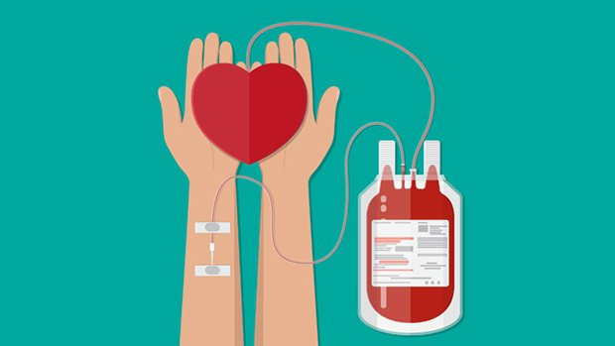
Trong cơ thể người trưởng thành có khoảng 4 lít đến 5 lít máu tùy trọng lượng cơ thể.
Hiện nay, các cơ quan y tế rất cần một lượng máu dự trữ để cứu người bệnh. Vậy, chúng ta hãy tuyên truyền để nhiều người tham gia hiến máu nhân đạo nhé!

